Slide 1

A Weboldalam tervezése

Slide 2
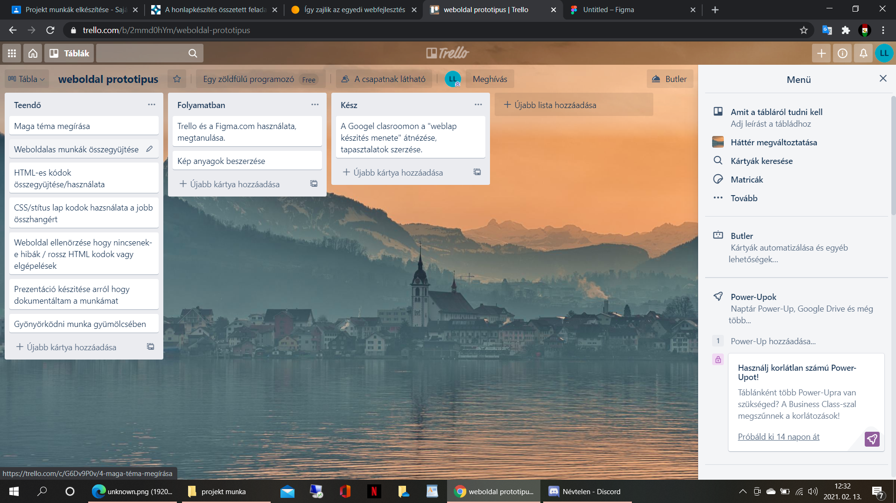
Trello

Slide 3
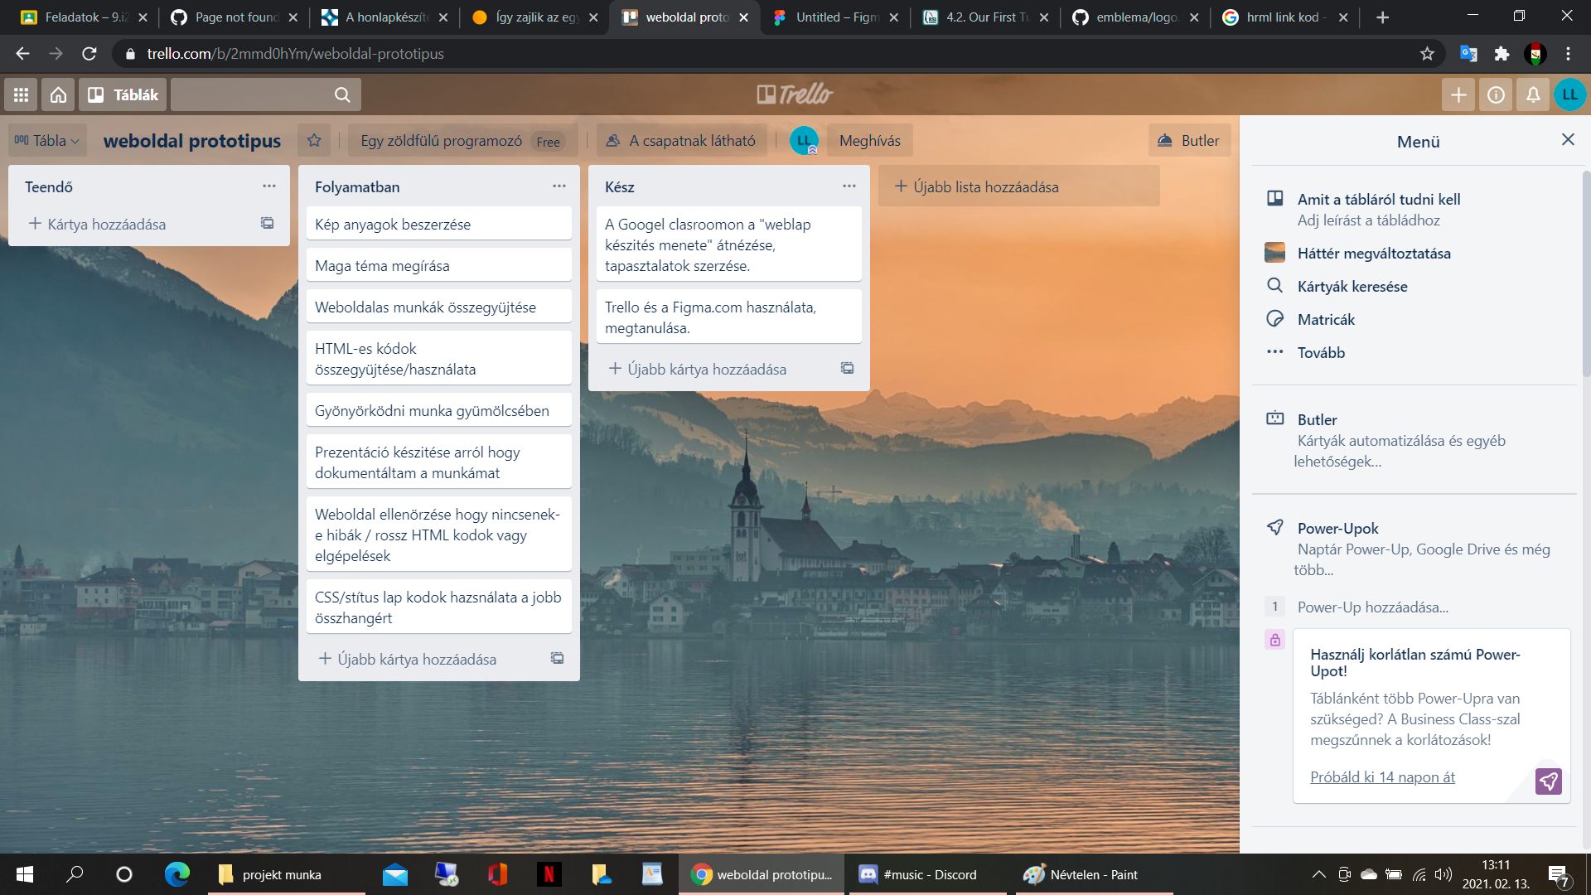
Trello

Slide 4
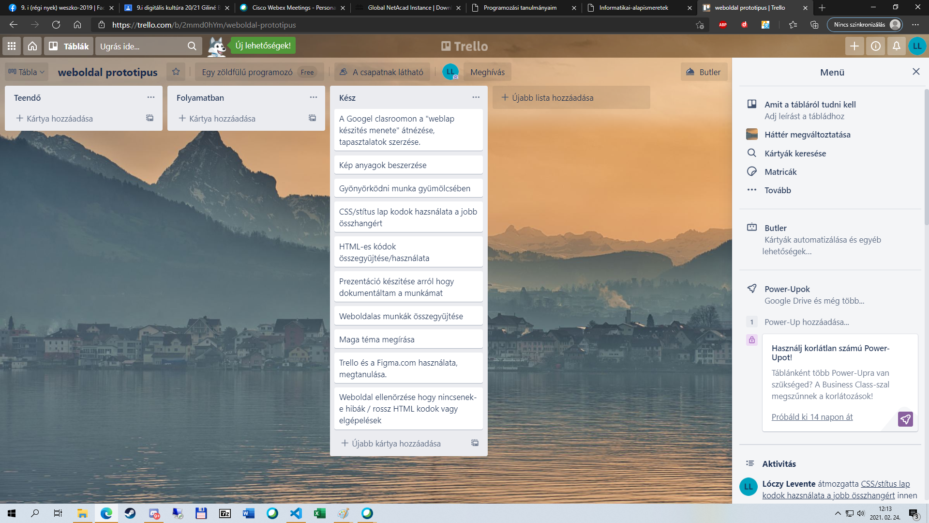
Trello

Slide 5
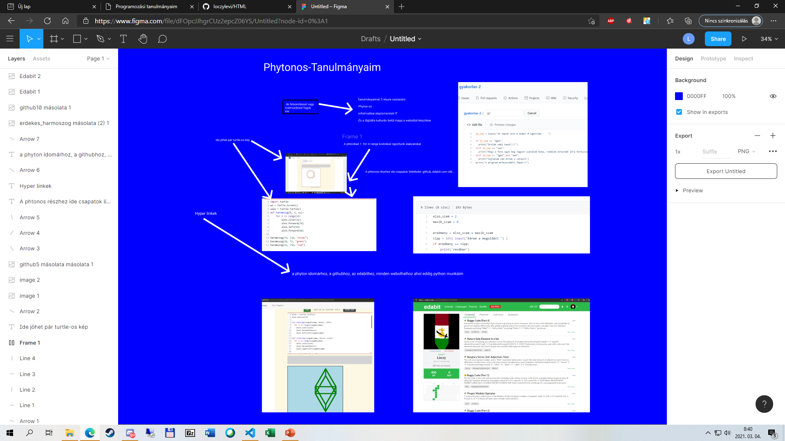
Figma

Slide 6

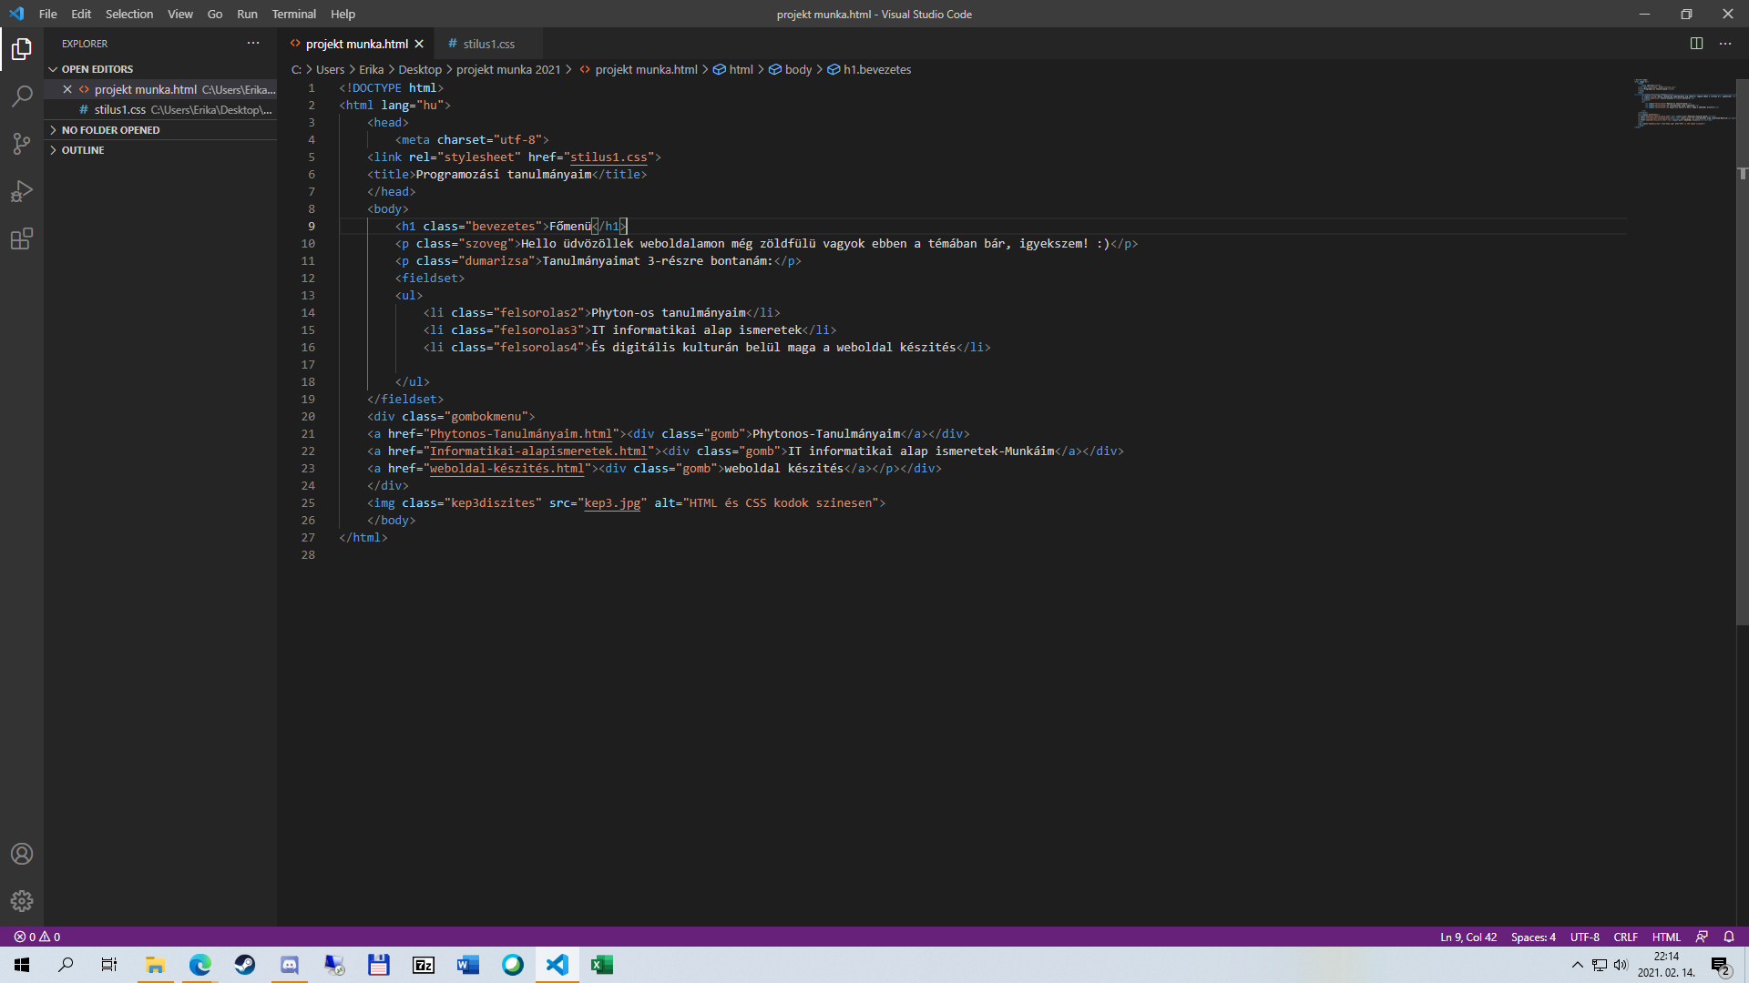
Kódolás HTML

Slide 7
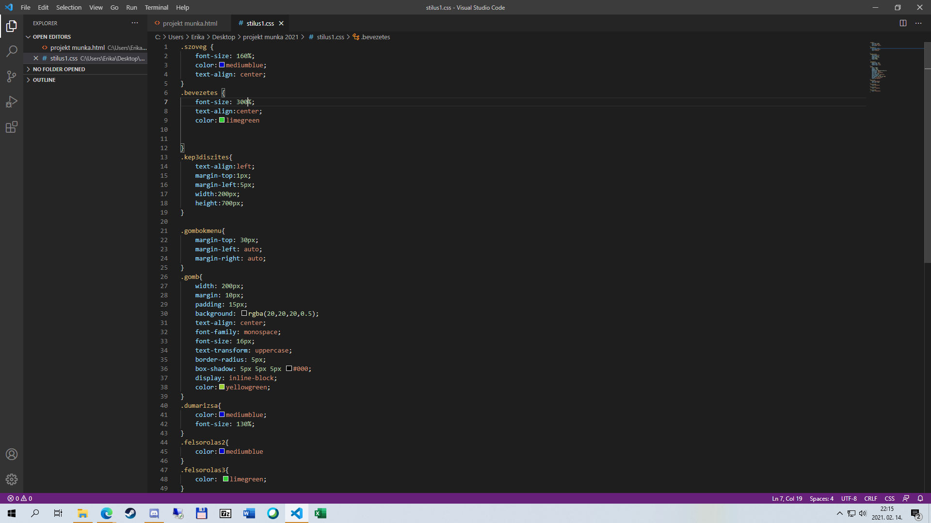
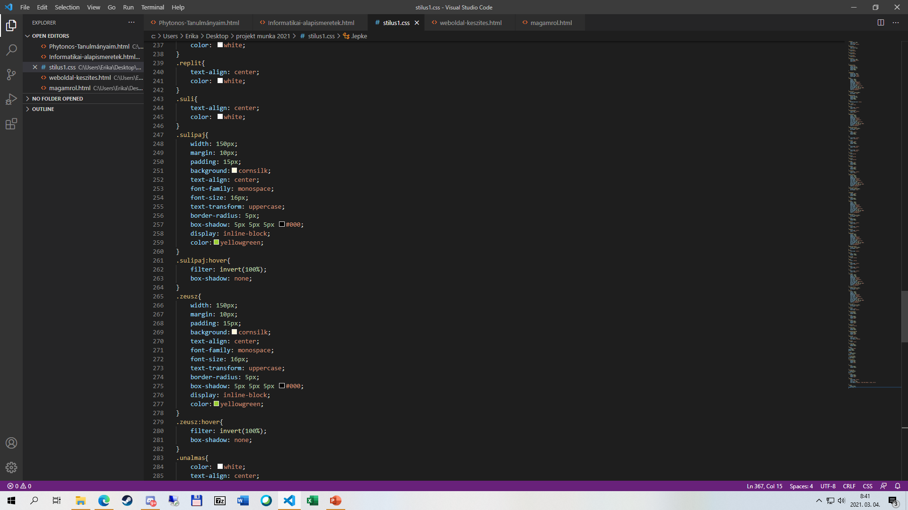
Kódolás CSS

Slide 8
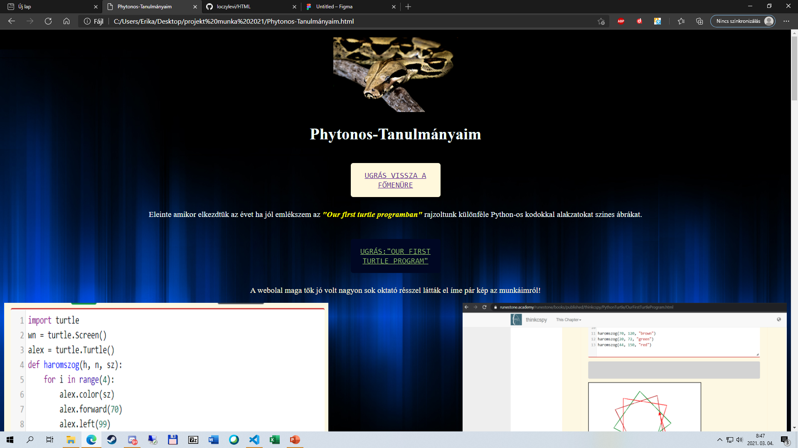
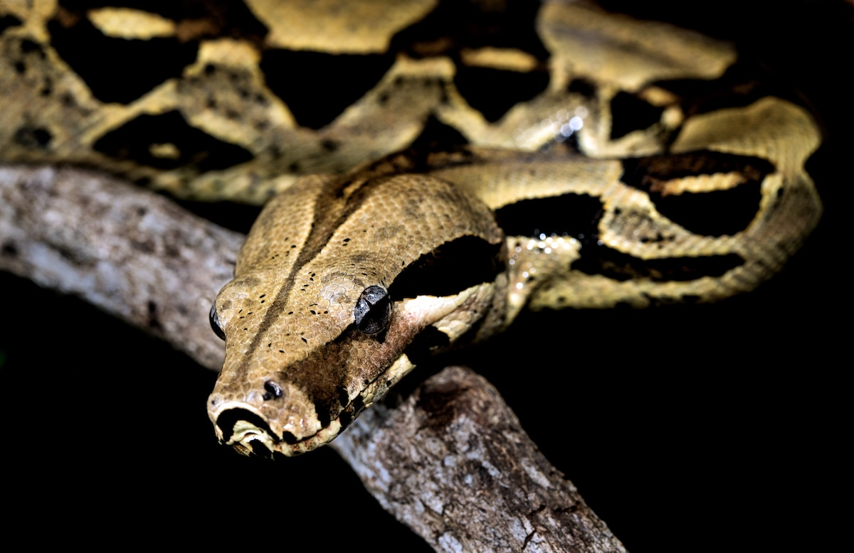
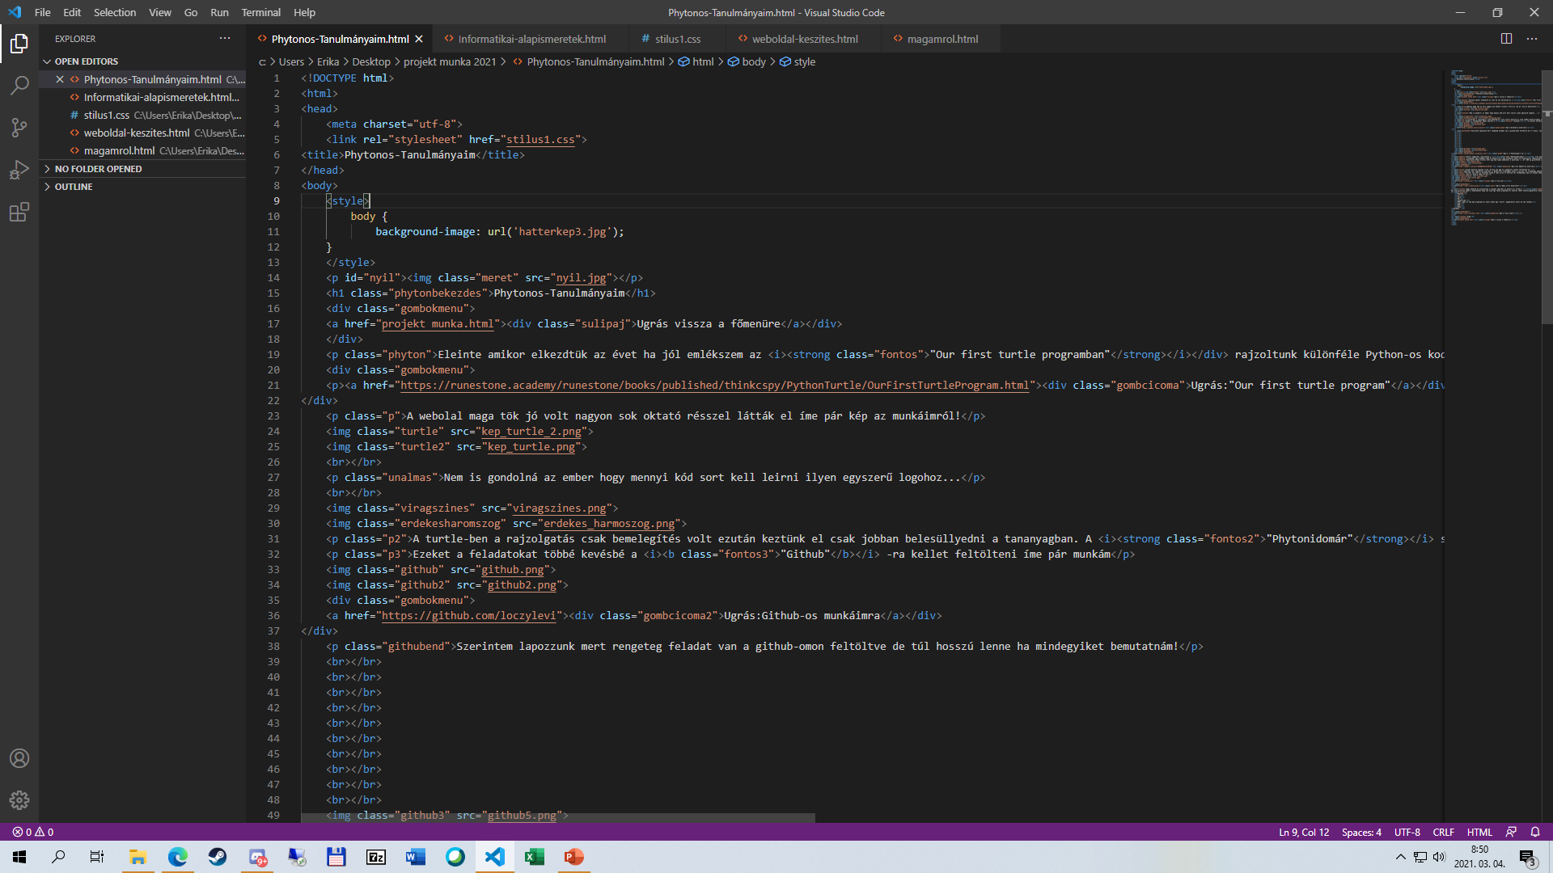
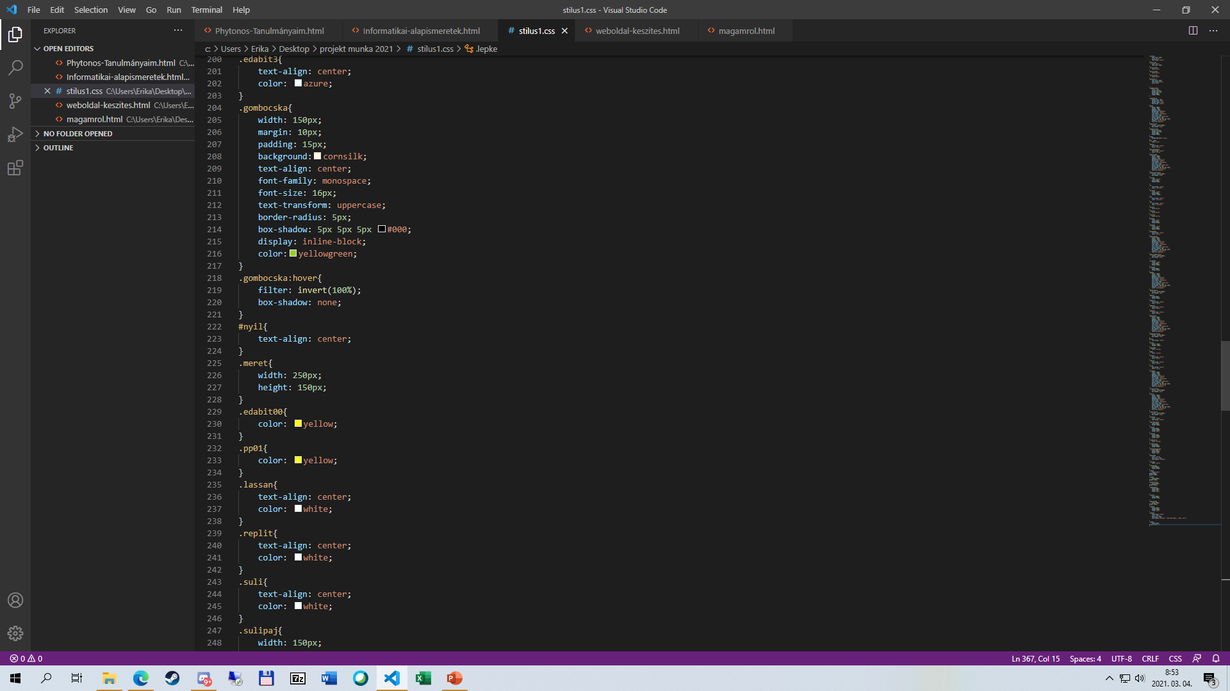
Megakadás
Problémák a kép középre helyezésénél!
Kiderült végül hogy egy kép középre helyezésénél nem classot, osztálytba kell bele rakni hanem ID-ben,
És akkor azon belül tudjuk középre rakni!
Ezután márcsak CSS-ben stílus lapban csak le kellet gépelni a középre helyezés kódot.

Slide 9
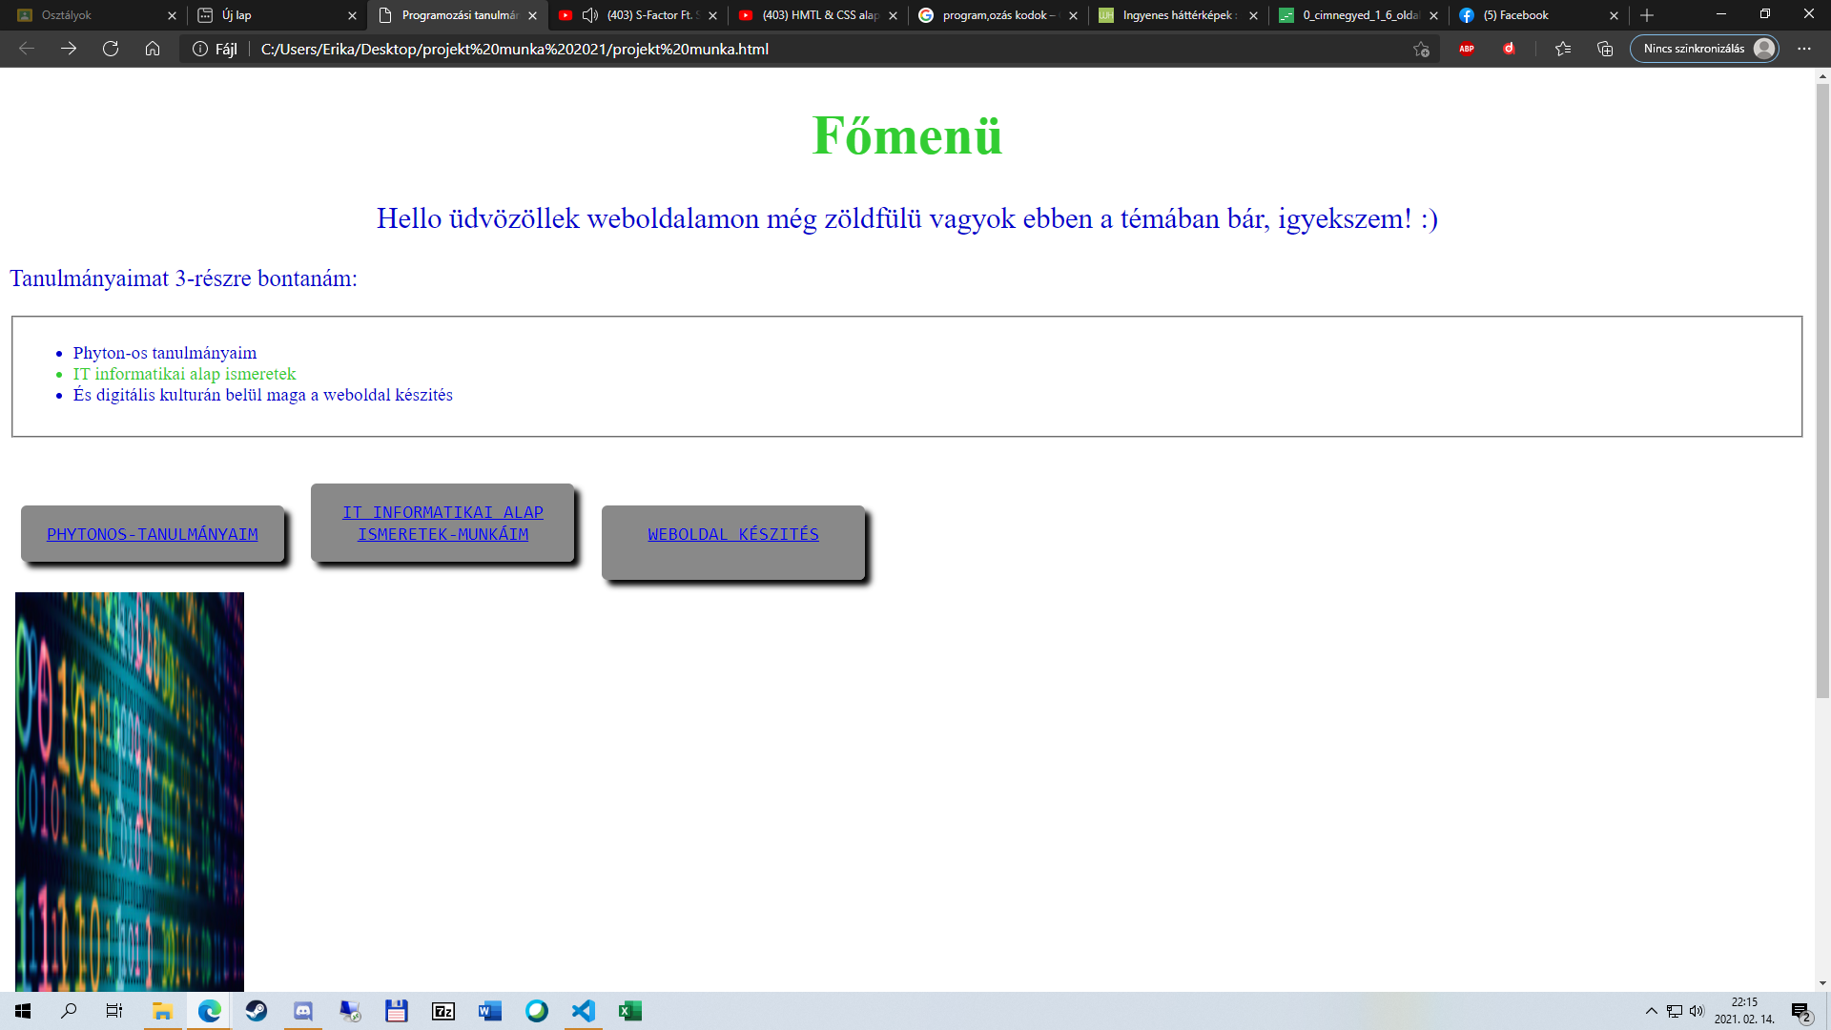
A Főoldal készülőben

Slide 10
Vége
Köszönöm a figyelmet!

